Slide 1
Genossenschaftliche Nachfolgemodelle
Nationaler Aktionstag „Nachfolge ist weiblich“
4. Juni 2020 │ Annika Reifschneider, Baden-Württembergischer Genossenschaftsverband

Slide 2
Agenda
01 | Genossenschaften und Genossenschaftsorganisation
02 | Nachfolgemodell eG
03 | Best Practice Beispiele
04 | Schlussfolgerungen
05 | Kontakt

Slide 3
Genossenschaften und Genossenschaftsorganisation
01

Slide 4
Genossenschaften in Zahlen
2016 wurde die Genossenschafts-idee in die UNESCO Liste für immaterielles Weltkulturerbe mitaufgenommen
In den vergangenen zehn Jahren, 280 Neugründungen
Der Baden-Württembergische Genossenschafts-verband vertritt über 50 Branchen
Über 34.000 Mitarbeiter in den Genossenschaften in Baden-Württemberg
Mehr als 1 Mrd. Menschen in über100 Ländern sind Mitglied einer Genossenschaft
Rund 830 Genossenschaften in Baden-Württemberg allein – von 6700 in ganz Deutschland
(exkl. Wohnungsbaugenossenschaften)
3,9 Mio. Menschen sind Mitglied einer Genossenschaft in Baden-Württemberg: das ist jeder Dritte Einwohner im Land

Slide 5
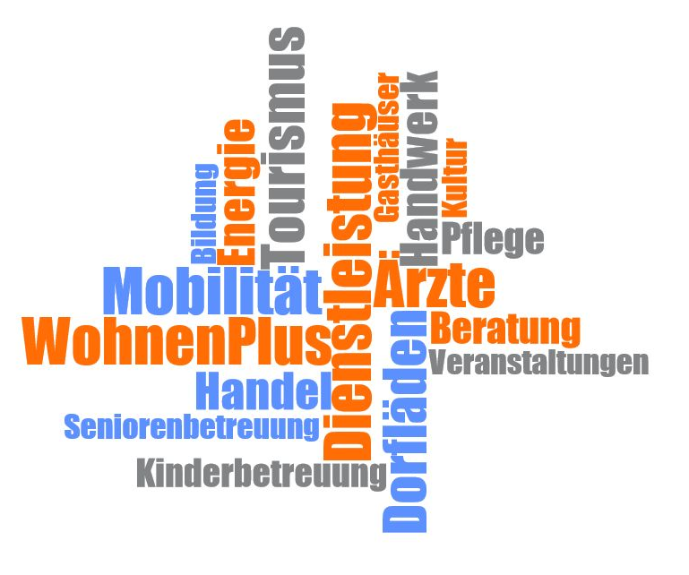
BWGV – Genossenschaftliche Vielfalt
Gewerbliche Genossenschaften
Ländliche
Genossenschaften
Vieh/ Fleisch
Getreide
Milch
Obst und Gemüse
Gartenbau
Genossenschaftsbanken
Volksbanken
Raiffeisenbanken

Slide 6
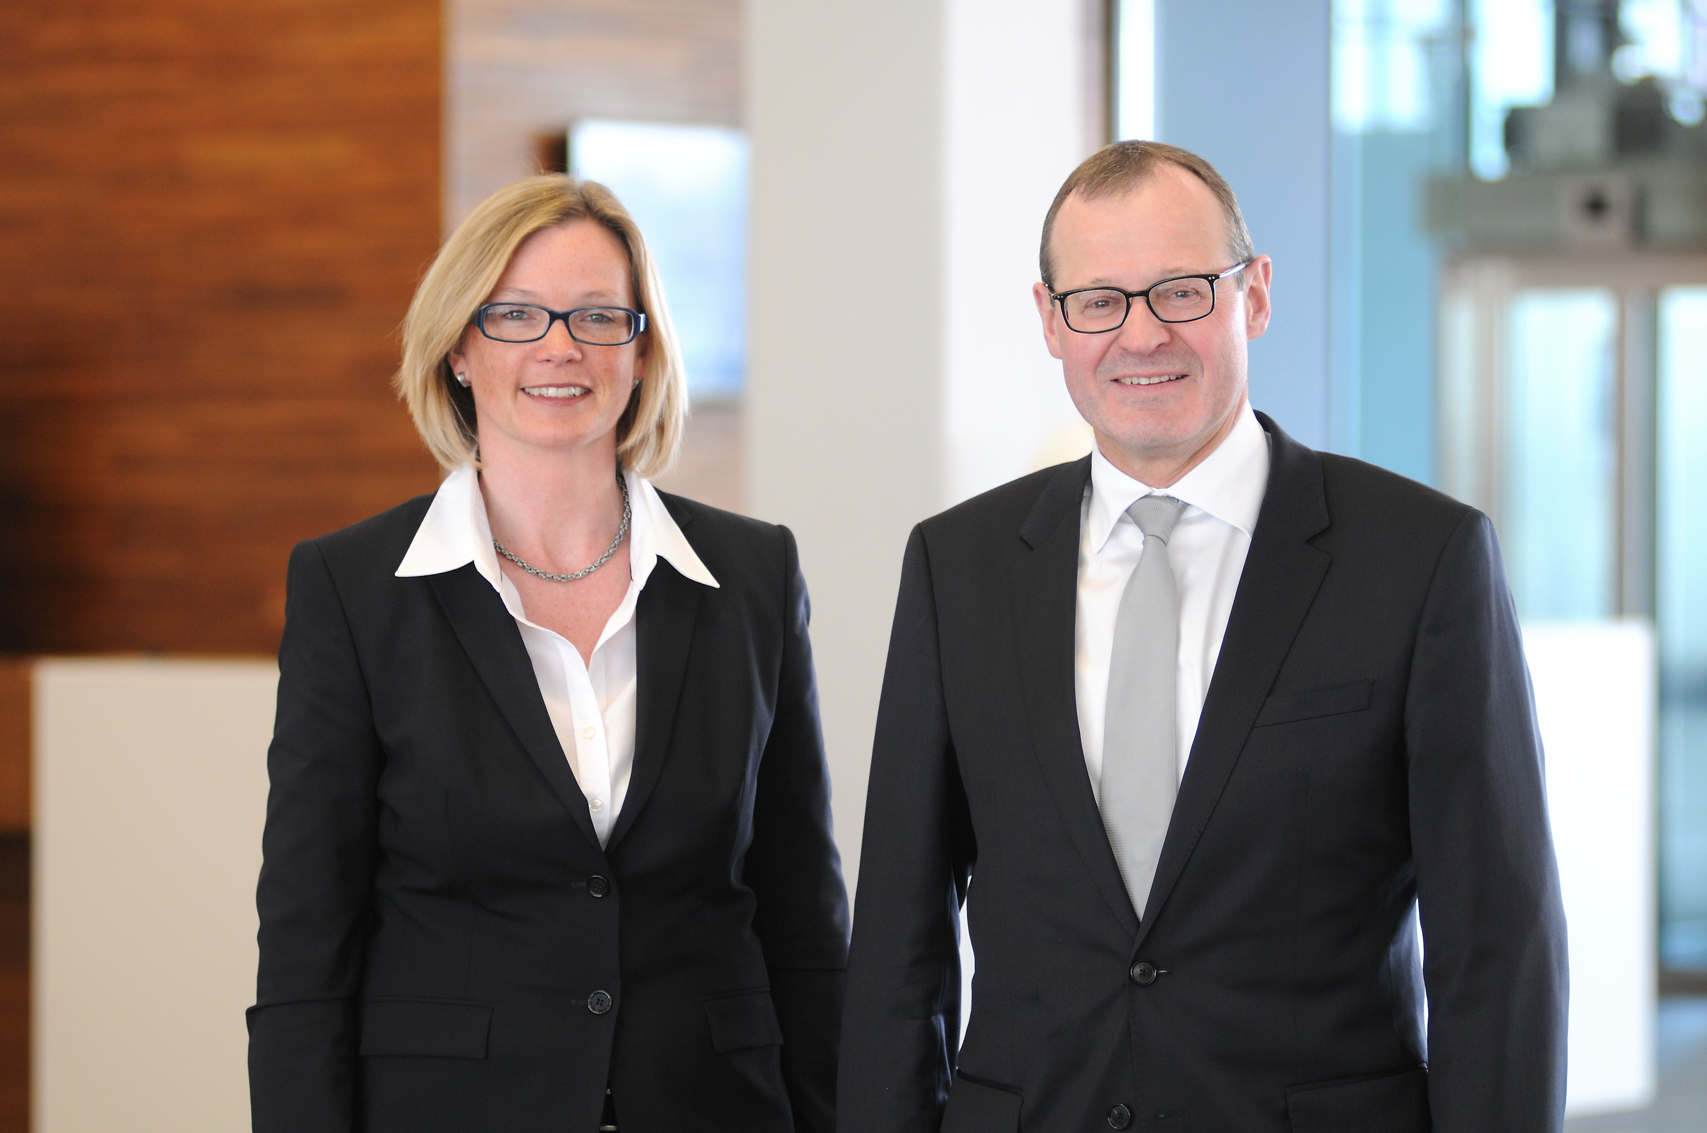
BWGV – Vision
Der Vorstand des BWGV
(v.l.) Monika van Beek, Dr. Roman Glaser

Slide 7
Nachfolgemodell eG
02

Slide 8
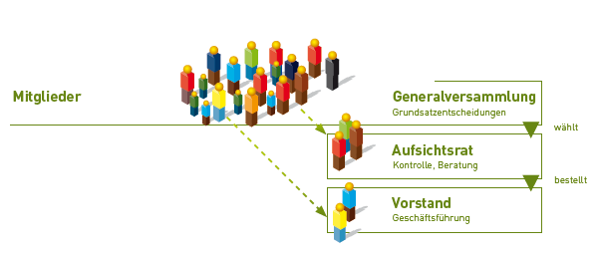
Rechts- und Unternehmensform eG
Generalversammlung
Aufsichtsrat
Vorstand
§ 1 Wesen der Genossenschaft
Gesellschaften von nicht geschlossener Mitgliederzahl, deren Zweck darauf gerichtet ist, den Erwerb oder die Wirtschaft ihrer Mitglieder oder deren soziale oder kulturelle Belange durch gemeinschaftlichen Geschäftsbetrieb zu fördern (Genossenschaften), erwerben die Rechte einer "eingetragenen Genossenschaft" nach Maßgabe dieses Gesetzes.
(Quelle: § 1 GenG.)
Quelle: DGRV
Notes:
Generalversammlung: Alle Mitglieder; „one-man-vote“
Aufsichtsrat: Von Generalversammlung gewählt, Kontrollorgan
Vorstand: Vom Aufsichtsrat bestellt, Geschäftsführung

Slide 9
Rechts- und Unternehmensform eG
Genossenschaften: Alleinstellungsmerkmale und Stärken
§ 1 Wesen der Genossenschaft
Tradierte Prinzipien und Werte
Freiwilligkeit bzgl. Mitgliederbewegungen
Demokratische Strukturen, Mitgliederpartizipation
Regionalitätsprinzip
Haftungsbeschränkung und Risikostreuung, Verzicht auf Mindestkapital
Krisenstabilität (jüngstes Bsp.: Genossenschaftsbanken)
Identifikationspotential und Bündelung verteilter Interessen (z.B. in Ländlichen Räumen)
Identität von Eigentümer und Kunden
Selbsthilfe in demokratischer Rechtsform
Genossenschaftlicher Förderzweck
Genossenschaftlicher Verbund
Notes:
Die Stärken von Genossenschaften liegen aufgrund ihrer Rechtsformbesonderheiten und ihrer Orientierung an tradierten Werten in einem hohen Identifikationspotential und einer klaren regionalen Verankerung, der Orientierung an selbstverwaltenden demokratischen Strukturen und dem Prinzip der Freiwilligkeit , einer hohen Risikotragfähigkeit und Krisenstabilität sowie der Pflichtprüfung als Stabilisierungsinstrument!

Slide 10
Gründung einer eG
1. Schritt: Idee, Grobplanung, Suche von Kooperationspartnern und Gründungsmitgliedern (mind. 3)
2. Schritt: Kontakte und Vorgespräche mit dem BWGV
3. Schritt: Zusammenarbeit von Gründern und BWGV: - Satzung und Geschäftsplan - Gründungsversammlung
4. Schritt: Erstellung des Gründungsgutachtens
5. Schritt: Anmeldung zur Eintragung in das Genossenschaftsregister

Slide 11
Nachfolgemodell eG
Geringe Insolvenzquote, Gründungsberatung durch den Prüfverband
Erhalt des Know-hows im Unternehmen, Erhalt der Unternehmenswerte
Keine Suche nach externen Käufer notwendig,
Gleitender Übergang vom Inhaber auf die neue Führungsmannschaft
Hohe Motivation der beteiligten Mitarbeiter

Slide 12
Nachfolgemodell eG
Gesicherte Unternehmensnachfolge

Slide 13
Nachfolgemodell eG
Förderprinzip
Identitätsprinzip
Demokratieprinzip
gesicherte Unternehmens-nachfolge
Förderung des Unternehmertums
zentrale Prinzipien
Identität von Mitgliedern und Eigentümern UND von Mitgliedern und Beschäftigten

Slide 14
Best Practice Beispiele
03

Slide 15
Best Practice Beispiele - Nachfolge
Jacom Systemhaus eG - Heidelberg
Gründung: 2013
Mitarbeiter: 5 feste Mitarbeiter und einen Stab von freien Mitarbeitern
Geschäftsanteile: Mindestbeteiligung von zwei Anteilen zu 1.250 Euro (17 Neu-Eigentümer zeichneten zwischen zwei und acht Anteile)
Geschäftsidee: Service-Dienstleister und IT-Partner für Unternehmen

Slide 16
Best Practice Beispiele - Nachfolge
Jacom Systemhaus eG - Heidelberg
Besonderheiten:
Umwandlung der GmbH in eine Produktivgenossenschaft
Mitglieder gleichzeitig Mitarbeiter als auch Unternehmer
Genossenschaftsmitglieder erhalten das gleiche Gehalt und gelten als Angestellte mit allen Vorzügen wie Urlaub und Kündigungsschutz
Einer der beiden Mitbegründer ist weiterhin als externer Berater für das IT-Unternehmen tätig
Verband: Baden-Württembergischen Genossenschaftsverband e.V. (BWGV)

Slide 17
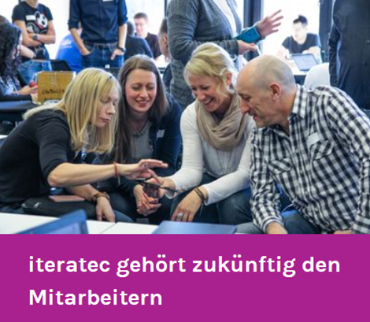
Best Practice Beispiele - Nachfolge
Softwarefirma Iteratec - München
Gründung: 2018
Mitarbeiter: 300
Geschäftsanteile: Im Dezember 2018 wurde die iteratec #nurdemteam eG gegründet.
Geschäftsidee: Entwicklung individueller Softwaresysteme

Slide 18
Best Practice Beispiele - Nachfolge
Softwarefirma Iteratec - München
Besonderheiten:
Gefahr des Verlustes der kreativen Firmenkultur durch Verkauf
Bereits vor Umwandlung flache Hierarchien, keine Abteilungsstrukturen und Kritikkultur
Jeder Mitarbeiter kann Mitglied der Genossenschaft werden und Mitgliedschaft endet bei Ausscheiden aus dem Unternehmen
Die Genossenschaft hält die Anteile an der GmbH, die weiter eine operative Geschäftsführung hat
Verband: Genossenschaftsverband Bayern

Slide 19
Best Practice Beispiele - Nachfolge
Planergemeinschaft für Stadt und Raum eG - Berlin
Gründung: 2012
Mitarbeiter: 30
Geschäftsanteile: Mindestbeteiligung von zwei Anteilen zu 1.250 Euro (17 Neu-Eigentümer zeichneten zwischen zwei und acht Anteile)
Geschäftsidee: Stadtentwicklung, Quartiersentwicklung, Bauleitung

Slide 20
Best Practice Beispiele - Nachfolge
Planergemeinschaft für Stadt und Raum eG - Berlin
Besonderheiten:
Einbindung eines Mediators in den Nachfolgeprozesses
Verteilung des Kaufpreises auf mehrere Jahre
Ehemaliger Chef als Berater für das das Unternehmen für 4 Jahre tätig
Kunden sehr aufgeschlossen gegenüber dem Modell der Mitarbeitergenossenschaft
Verband: Genossenschaftsverband - Verband der Regionen e. V.

Slide 21
Best Practice Beispiele - Nachfolge
Bauunternehmen Fribo Team GmbH - Rastede
Gründung: 2012
Mitarbeiter: 70
Geschäftsanteile: Mittlerweile 16 der 70 Mitarbeiter Mitglied der Genossenschaft; Ziel ist es, dass die Genossenschaft nach dem Ausscheiden des ehem. Geschäftsführers bis 2017 seine Anteile übernehmen.
Geschäftsidee: Bauunternehmen

Slide 22
Best Practice Beispiele - Nachfolge
Bauunternehmen Fribo Team GmbH - Rastede
Besonderheiten:
Gründung der Fribo Mitarbeiter-Genossenschaft 2012
eG ist Hauptgesellschafter der neu gegründeten Fribo Team GmbH
Maschinen, Werkzeug, Fuhrpark, Büros und Immobilie mietet die neue von der alten GmbH
Ehemaliger Eigentümer und Unternehmensgründer ist selbst Mitglied der Genossenschaft
Mitglieder der Genossenschaft können Mitarbeiter werden, welche schon mind. 10 Jahre im Unternehmen sind
Unterstützung und Beratung durch Genossenschaftsverband Weser-Ems und die örtliche Raiffeisenbank
Verband: Genossenschaftsverband Weser-Ems e.V.

Slide 23
Best Practice Beispiele - Nachfolge
Zimmerei Grünspecht e.G. - Freiburg
Gründung: 1991
Mitarbeiter: 38
Geschäftsanteile: 500 Euro pro Anteil
Geschäftsidee: Zimmerei

Slide 24
Best Practice Beispiele - Nachfolge
Zimmerei Grünspecht e.G. - Freiburg
Besonderheiten:
Umwandlung der GbR in eine Genossenschaft 1991
500 Euro pro Anteil, 5 Anteile muss ein Mitarbeiter zeichnen, um Genosse zu werden
Zimmerei Grünspecht fühlt sich der Ökologie, dem gesünderen Bauen und der Nachhaltigkeit verpflichtet
Verband: Prüfungsverband der kleinen und mittelständischen Genossenschaften e.V., Berlin

Slide 25
Schlussfolgerungen
04

Slide 26
Schlussfolgerungen
Gründungshemmnisse
Kenntnis- und Imageproblem
Geringe Berücksichtigung bei Rechtsformwahlberatern
(Zeit-) aufwendiger Gründungsprozess
Chance der Überführung in eine Genossenschaft bekannt machen und nutzen.

Slide 27
Schlussfolgerungen
Vorzüge / Chancen
Vereinbarung eines vergleichsweise geringen einmaligen Kaufpreises, durch Kombination mit einer zeitlich definierten Teilhabe des bisherigen Eigners am Umsatz des Unternehmens.
Möglichkeit eines langsameren Rückzugs für den ausscheidenden Unternehmer, bspw. als Mitglied des Aufsichtsrats der Genossenschaft.
Bisherige Mitarbeiter können gemeinsam die Nachfolge antreten ihre finanziellen Möglichkeiten bündeln und ihre Arbeitsplätze erhalten – nach dem genossenschaftlichen Motto „Was den Einzelnen nicht möglich ist, das vermögen viele“.

Slide 28
Kontakt
05

Slide 29
Kontakt
Baden-Württembergischer Genossenschaftsverband e.V. Heilbronner Straße 41 70191 Stuttgart
Baden-Württembergischer Genossenschaftsverband e.V. Heilbronner Straße 41 70191 Stuttgart
0711 222 13-27 25
0711 222 13-25 03
anja.roth@bwgv-info.de
annika.reifschneider@bwgv-info.de
www.wir-leben-genossenschaft.de
www.wir-leben-genossenschaft.de
Anja Roth
Bereichsleiterin Interessenvertretung
Dr. Annika Reifschneider
Fachgebietskoordinatorin Genossenschaftswesen

